Slide 1
History of AI
030523111 – Introduction to Artificial Intelligence
Asst. Prof. Dr. Choopan Rattanapoka

Slide 2
Artificial Intelligence
ศาสตร์ทางปัญญาประดิษฐ์
ออกแบบและศึกษาระบบคอมพิวเตอร์ให้มีความฉลาด
โปรแกรมทางด้าน AI
ไปไกลกว่าแค่การคำนวณตัวเลขและการจัดการกับตัวเลข
มุ่งเน้นในการแก้ปัญหาอย่างมีเหตุผล (และฉลาด)
สิ่งที่ผลักดันศาสตร์ทางด้าน AI มี 2 อย่าง
Artificial people
สิ่งมีชีวิตหรืออุปกรณ์ที่สามารถทำงานแทนมนุษย์ได้
Mathematic Model of reasoning
รูปแบบจำลองทางคณิตศาสตร์สำหรับการคิดโดยใช้เหตุผล

Slide 3
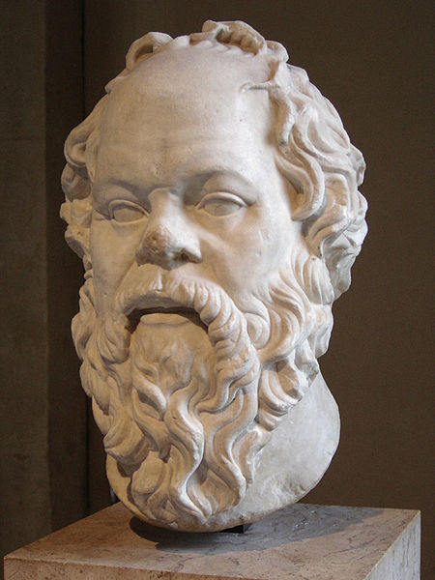
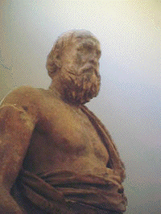
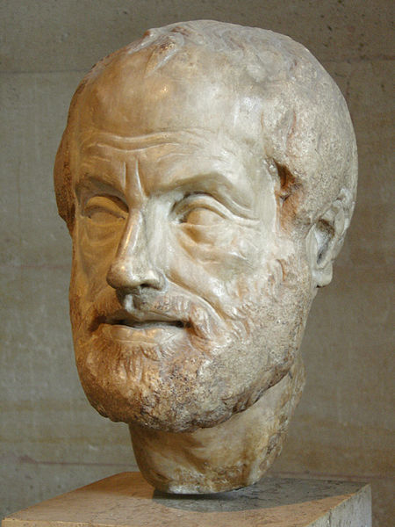
ยุค 400 ปีก่อน ค.ศ. : นักปรัชญา
Socrates
Plato
Aristotle
ได้คิดค้นแนวคิดทางตรรกศาสตร์ชื่อ syllogism ซึ่งประกอบ 3 ส่วน
สมมุติฐานหลัก : คนทุกคนไม่เป็นอมตะ
สมมุติฐานรอง : สมหญิงเป็นคน
ข้อสรุป : สมหญิงไม่เป็นอมตะ

Slide 4
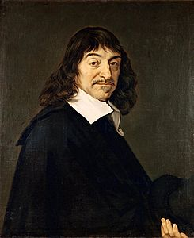
ศตวรรษที่ 17 : ช่วงต้นศตวรรษ
René Descartes (ฝรั่งเศส)
เป็นผู้ที่ให้ความสนใจกับเรื่องของจิตใจและร่างกายมนุษย์
ได้คิดทฤษฎีเรื่อง Dualism
ร่างกายมนุษย์เหมือนเครื่องจักร ที่มีคุณสมบัติที่จะยืดขยาย และขยับได้ ภายใต้กฎของฟิสิกค์
จิตใจของมนุษย์ไม่สามารถจะมองเป็นวัสดุได้ ไม่มีการยืดขยายหรือขยับ และไม่อยู่ภายใต้กฎของฟิสิกค์
จิตใจจะถูกผูกติดกับร่างกายและเป็นตัวสั่งงานให้ร่างกายทำงาน

Slide 5
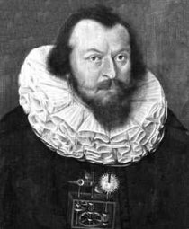
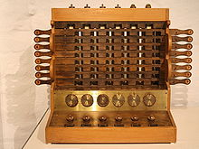
ศตวรรษที่ 17 : ช่วงต้นศตวรรษ
Wilhelm Schickard (เยอรมัน)
ได้สร้างเครื่องจักรคำนวณ ชื่อ speeding clock ในปี 1623
ใช้สำหรับคำนวณตำแหน่งของดวงดาว
สามารถใช้ บวก ลบ ตัวเลข 6 หลักได้
แต่ในปี 1624 ได้เกิดไฟไหม้ขึ้นทำให้เครื่องคำนวณเสียหาย และ Schickard เลิกล้มที่จะสร้างมันขึ้นมาใหม่

Slide 6
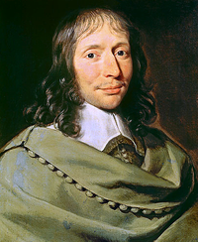
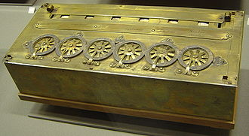
ศตวรรษที่ 17 : ช่วงกลางศตวรรษ
Blaise Pascal (ฝรั่งเศส)
ได้สร้างเครื่องคำนวณเป็นอันดับที่ 2 ของโลก
แต่มีการแพร่หลาย และถูกใช้งาน ตลอดจนเป็นพื้นฐานของเครื่องคำนวณสมัยถัดไป
สร้างขึ้นเนื่องจากต้องการช่วยพ่อคำนวณเงินภาษีที่เก็บเข้ารัฐ Haute-Normandie
ชื่อสุดท้ายของเครื่องนี้ เรียกว่า Pascaline

Slide 7
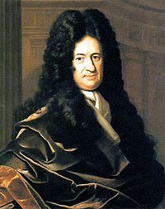
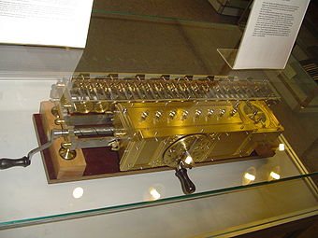
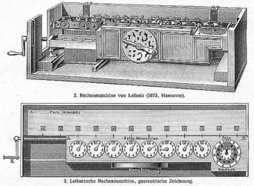
ศตวรรษที่ 17 : ช่วงปลายศตวรรษ
Gottfried Leibniz (เยอรมัน)
สร้างเครื่องคำนวณที่สามารถทำการคูณ และหารได้
ชื่อว่า Stepped Reckoner

Slide 8
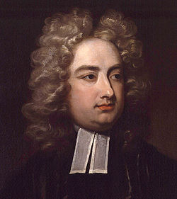
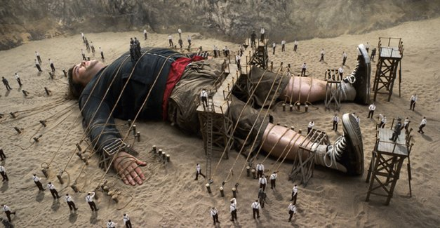
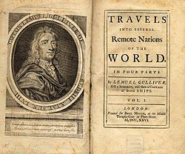
ศตวรรษที่ 18 : ช่วงต้นศตวรรษ
Jonathan Swift (ไอริช)
แต่งหนังสือเรื่อง Gulliver’s Travel
มีการบรรยายถึงการที่มนุษย์ตัวเล็กๆ ได้นำเครื่องจักรมาใช้งาน

Slide 9
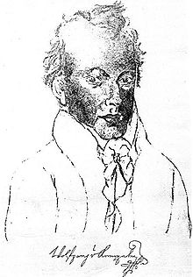
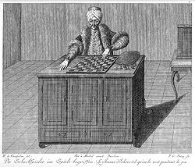
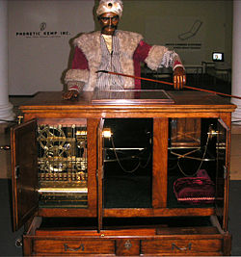
ศตวรรษที่ 18 : ช่วงปลายศตวรรษ
Wolfgang von Kempelen (ฮังการี)
สร้าง The Turk เครื่องเล่นเกมส์หมากรุกแบบอัตโนมัติ
ได้รับชื่อเสียงมากเนื่องจากเล่นเก่ง สามารถชนะได้ทั้ง นาโปเลียน และ เบนจามิน แฟรงกิ้น
50 ปีต่อมา ถึงจะจับได้ว่าจริงๆ แล้วมีคนอยู่ข้างใน ??!!

Slide 10
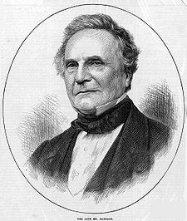
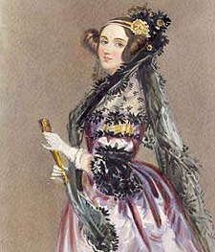
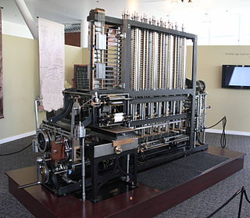
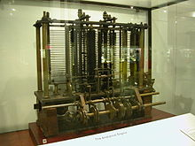
ศตวรรษที่ 19 : ช่วงต้นถึงกลางศตวรรษ
Different Engine
Analytical Engine
Charles Babbage
Ada Lovelace
First Programmer

Slide 11
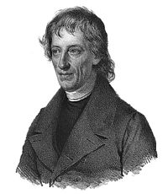
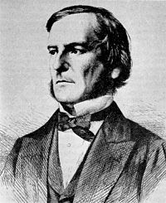
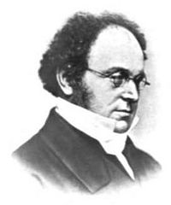
ศตวรรษที่ 19 : ช่วงกลางศตวรรษ
Bernard Bolzano (อังกฤษ)
พยายามสร้าง semantics ของภาษา
George Boole (อังกฤษ)
คิดค้น Boolean algebra
Augustus De Morgan (อังกฤษ)
คิดค้น De Morgan’s Law

Slide 12
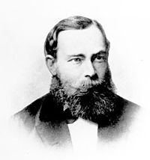
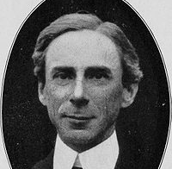
ช่วงปี 1900-1950 (1)
Gottlob Frege (เยอรมัน)
Bertrand Russell (อังกฤษ)
คิดค้นแนวคิดทางตรรกศาสตร์เพิ่มเติม
First Order Logic
Logic Quantifier

Slide 13
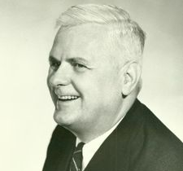
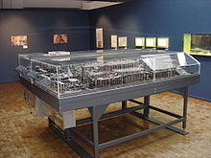
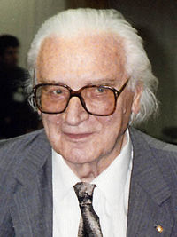
ช่วงปี 1900-1950 (2)
Alonzo Church (อเมริกา)
คิดค้น Lambda Calculus
High-order logic
Konrad Zuse (เยอรมัน)
สร้างเครื่องคำนวณแบบโปรแกรมได้ เครื่องแรกของโลก
ชื่อ Zuse Z1
Warren Sturgis McCulloch and Walter Pitts นำเสนอทฤษฏีที่เป็นพื้นฐานของ Artificial neural networks

Slide 14
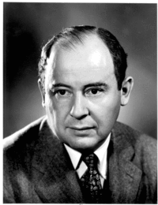
ช่วงปี 1900-1950 (3)
John von Neumann (ฮังการี-อเมริกา)
Von Neumann Architecture
Von Neumann Algreba
และอื่นๆอีกมากมาย
ปี 1948 มีคำพูดว่า
You insist that there is something a machine cannot do. If you will tell me precisely what it is that a machine cannot do, then I can always make a machine which will do just that!
ถ้าคุณยืนยันว่ามีบางสิ่งที่เครื่องจักรไม่สามารถทำได้ ถ้าคุณบอกผมอย่างละเอียดว่าอะไรที่เครื่องจักรไม่สามารถทำได้ แล้วผมจะสร้างเครื่องจักรที่สามารถทำสิ่งนั้นให้ดู !!

Slide 15
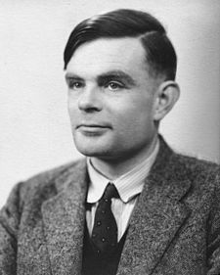
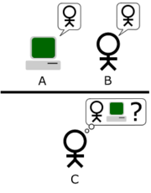
ช่วงปี 1950-1960 (1)
Alan Turing (อังกฤษ)
คิดค้นหลักการของ Algorithm และ Computation
สร้าง Turing Machine ซึ่งเป็นแนวทางการทำงานของ CPU ในปัจจุบัน
เสนอ Turing Test (1950) เพื่อวัดประสิทธิภาพของ AI
ยังไม่มี AI ไหนที่ผ่านการทดสอบ
Natural Language Processing
Knowledge Representation
- Automated Reasoning
- Machine Learning

Slide 16
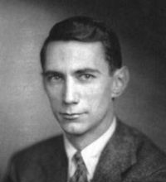
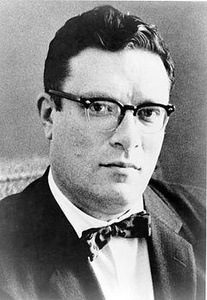
ช่วงปี 1950-1960 (2)
Claude Shannon (อเมริกา) [1950]
ทดลอง shannon’s mouse (micromouse)
นำเสนอวิธีการเล่นหมากรุกด้วยวิธีการ search
Isaac Asimov (อเมริกา) [1950]
เขียนนิยายเรื่อง i-robot พร้อมตั้งกฎ 3 ข้อของหุ่นยนต์
หุ่นยนต์มิอาจกระทำการอันตรายต่อผู้ที่เป็นมนุษย์ หรือนิ่งเฉยปล่อยให้ผู้ที่เป็นมนุษย์ตกอยู่ในอันตรายได้
หุ่นยนต์ต้องเชื่อฟังคำสั่งที่ได้รับจากผู้ที่เป็นมนุษย์ เว้นแต่คำสั่งนั้นๆ ขัดแย้งกับกฎข้อแรก
หุ่นยนต์ต้องปกป้องสถานะความมีตัวตนของตนไว้ ตราบเท่าที่การกระทำนั้นมิได้ขัดแย้งต่อกฎข้อแรกหรือกฎข้อที่สอง

Slide 17
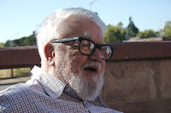
ช่วงปี 1950-1960 (3)
1951 | Christopher Strachey เขียนโปรแกรม AI เล่นหมากฮอส Dietrich Prinz เขียนโปรแกรม AI เล่น หมากรุก บนเครื่อง Ferranti Mark 1 ของ University of Manchester
1956 | คำว่า “artificial intelligence” ได้ถูกใช้อย่างเป็นทางการในงาน Dartmouth Conference
1958 | John McCarthy (MIT) พัฒนาภาษาโปรแกรมชื่อ LISP
John McCarthy

Slide 18
ช่วงปี 1960-1970
1960 | Ray Solomonoff เสนอวิธีการ อนุมานและทำนายด้วยวิธี Bayesian
1965 | Joseph Weizenbaum (MIT) สร้าง ELIZA โปรแกรมที่สามารถโต้ตอบข้อความภาษาอังกฤษกับผู้ใช้งานได้
1965 | Edward Feigembaum ได้เริ่มโครงการ Dendral ค้นหาโครงสร้างโมเลกุลจากข้อมูลที่มาจากเครื่องมือแพทย์ (ถือว่าเป็น ระบบเชี่ยวชาญระบบแรกของโลก)
1969 | Marvin Minsky และ Seymour Papert เสนอเรื่อง Perceptron
ELIZA : http://www-ai.ijs.si/eliza-cgi-bin/eliza_script

Slide 19
ช่วงปี 1970-1980
1972 | Alain Colmerauer พัฒนาภาษา Prolog
1974 | ระบบผู้เชี่ยวชาญ MYCIN ได้ถูกพัฒนาขึ้นที่ Stanford เป็นระบบฐานกฎ เพื่อวิเคราะห์ทางการแพทย์
1980 | มีการนำเสนอ Backpropagation algorithm ใน Artificial Neural Networks

Slide 20
การประยุกต์ใช้ AI ในปัจจุบัน (1)
ด้านการเงิน
ธนาคารได้ใช้ AI ในกระบวนการจัดการต่าง ซื้อขายหุ้น และช่วยบริหารงาน
ในปี 2001 : AI ชนะมนุษย์ในการแข่งขันเกี่ยวกับซื้อขายหุ้น
ด้านการแพทย์
ได้มีการให้ AI ในการจัดการและวางแผนตารางเวลาที่เตียงคนไข้ว่าง
การเปลี่ยนผลัดเวรของพนักงาน
การให้ข้อมูลในทางการแพทย์
ด้านอุตสาหกรรมหนัก
หุ่นยนต์ได้เข้าไปเป็นส่วนหนึ่งของอุตสาหกรรมหนัก
เข้าทำงานแทนมนุษย์ในสถานที่ที่เป็นอันตราย

Slide 21
การประยุกต์ใช้ AI ในปัจจุบัน (2)
ระบบออนไลน์และบริการโทรศัพท์ลูกค้า
ได้มีการนำ AI ไปประยุกต์กับระบบช่วยตอบคำถามลูกค้า
วิเคราะห์พฤติกรรมของลูกค้า
ระบบการขนส่ง
มีการนำ Fuzzy Logic ไปใช้ในการเข้าเกียร์
คำนวณระยะทาง หรือบรรจุสิ่งของเข้า container
ระบบข่าวสาร
มีการใช้ AI ในการแบ่งแยกหมวดหมู่ข่าวสาร
และสาขาอื่นๆอีกมากมาย

Slide 22
สรุป AI ในปัจจุบัน
ปัจจุบัน AI ได้ถูกพัฒนาขึ้นไปจากเดิมมากเนื่องจากมีการประยุกต์ศาสตร์ต่างๆเข้าด้วยกัน เช่น คณิตศาสตร์, สถิติ, ความน่าจะเป็น และ ทฤษฏีการตัดสินใจ
ทฤษฎีที่สำคัญในปัจจุบัน
วิธีการจัดการกับความไม่แน่ใจ
การวางแผน (Planning)
การเรียนรู้ (Learning)
การเพิ่มประสิทธิภาพ (Optimization)
การประยุกต์ใช้งาน
จะถูกเน้นไปที่ความฉลาดเพียงบางส่วน (ไม่ได้ฉลาดเหมือนคนทุกอย่าง)
ระบบจะถูกพัฒนาเฉพาะทางในการแก้ปัญหา ไม่ได้ระบบเดียวแก้ปัญหาได้ทุกเรื่อง

Slide 23
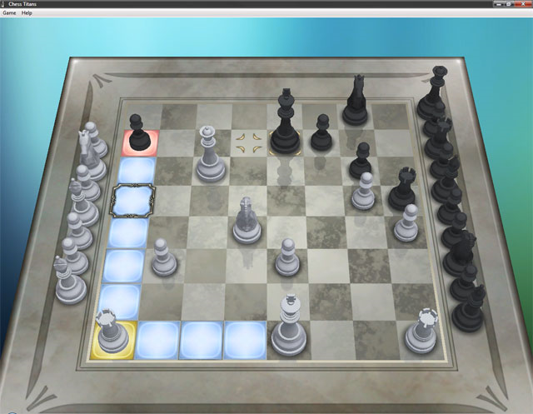
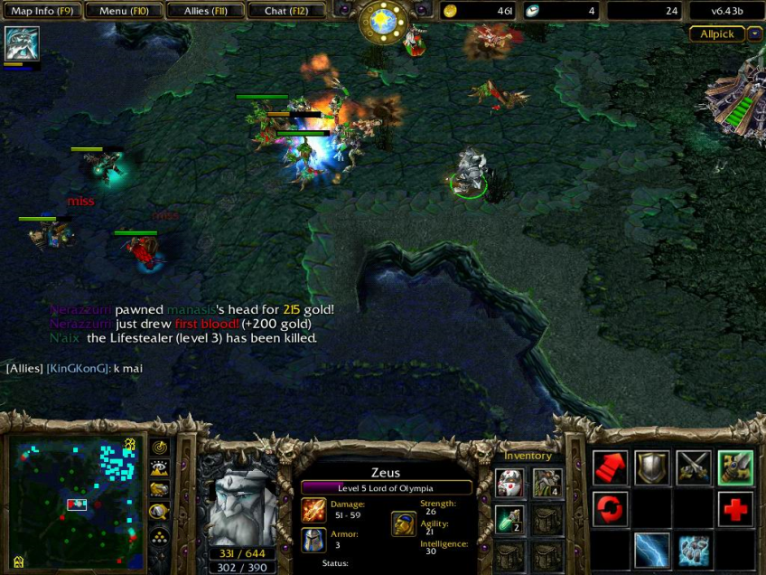
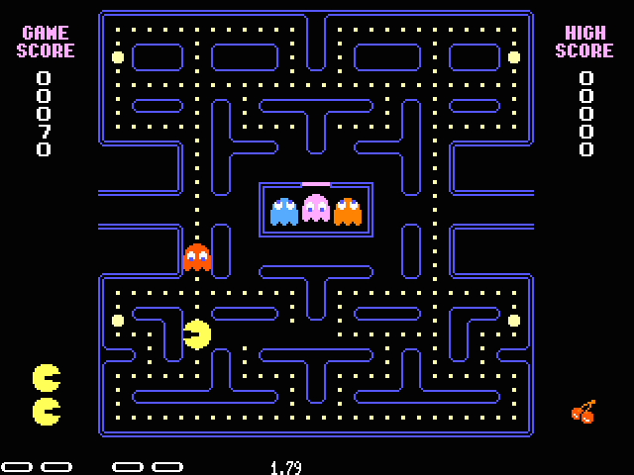
หมวดหมู่ของปัญญาประดิษฐ์ (1)
เกม (Game)

Slide 24
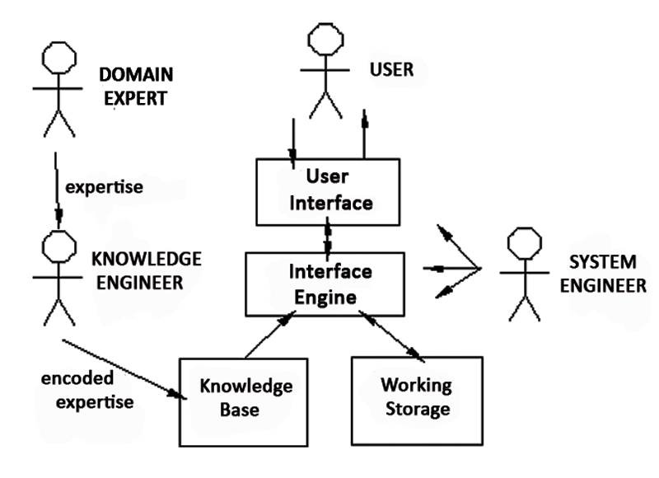
หมวดหมู่ของปัญญาประดิษฐ์ (2)
ระบบผู้เชี่ยวชาญ (Expert System)
ระบบที่ช่วยในการตัดสินใจเกี่ยวกับปัญหาที่ซับซ้อน โดยเครื่องคอมพิวเตอร์เปรียบเสมือนที่ปรึกษา
ต้องมีการพัฒนาระบบการจัดการองค์ความรู้ ที่เรียกว่า “ระบบฐานองค์ความรู้ (Knowledge Base System)”
ตัวอย่างของระบบ
- ระบบผู้เชี่ยวชาญในการวินิจฉัยทางการแพทย์

Slide 25
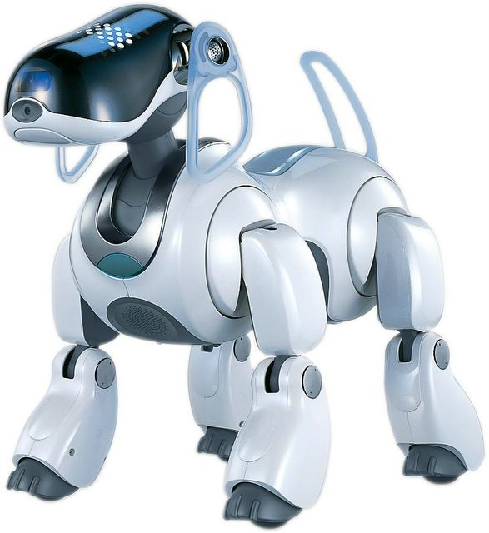
หมวดหมู่ของปัญญาประดิษฐ์ (3)
กลไกการเรียนรู้ (Machine Learning)
การนำ AI มาเพิ่มประสิทธิภาพการทำงานของเครื่องจักร หรือ เครื่องคอมพิวเตอร์ให้สามารถรับผิดชอบหน้าที่ในระบบงานได้
เป็นการเรียนรู้จากสถานการณ์ หรือ องค์ความรู้ใหม่ที่เกิดขึ้นตามสภาพแวดล้อมที่ไม่เคยพบมาก่อน

Slide 26
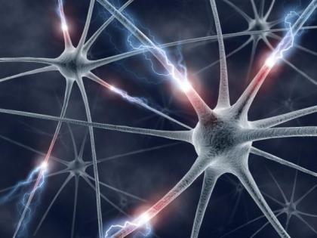
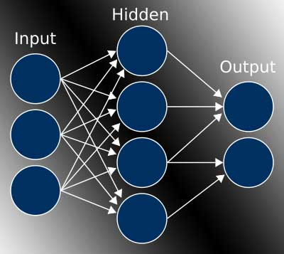
หมวดหมู่ของปัญญาประดิษฐ์ (4)
ระบบโครงข่ายประสาทเทียม (Neural Network)
พยายามเลียนแบบโครงสร้างระบบประสาทในสมองมนุษย์
เป็นระบบที่เรียนรู้จาก “ประสบการณ์”

Slide 27
หมวดหมู่ของปัญญาประดิษฐ์ (5)
การคำนวณเชิงวิวัฒนาการ (Evolutionary Computation)
เป็นการเรียนแบบวิวัฒนาการของสิ่งมีชีวิต อยู่บนพื้นฐานทฤษฎีวิวัฒนาการของ Charles Darwin (1858)
ตัวอย่าง Genetic Algorithm(GA)
เป็นทฤษฎีการดำรงอยู่ของสิ่งมีชีวิตที่เกิดการเปลี่ยนแปลงตลอดเวลา ส่งผลให้มีการวิวัฒนาการ โดยปรับเปลี่ยนลักษณะต่างๆเพื่อให้สามารถอยู่รอดได้ในสภาพแวดล้อมขณะนั้นได้

Slide 28
หมวดหมู่ของปัญญาประดิษฐ์ (6)
การวางแผน (Planning)
จำเป็นต้องคำนึงถึงสภาพแวดล้อม ซึ่งเป็นผลกระทบต่อการวางแผน
การวางแผนมักนำไปประยุกต์กับระบบงานที่มีความซับซ้อน เพื่อให้ระบบสามารถดำเนินการไปได้อย่างเป็นลำดับขั้นตอน
ตัวอย่าง
ระบบการขนส่ง
ระบบการจัดสินค้าในคลังสินค้า

Slide 29
หมวดหมู่ของปัญญาประดิษฐ์ (7)
การประมวลผลภาษาธรรมชาติ (Natural Language Processing)
รูปแบบการประมวลผลภาษาด้วยการวิเคราะห์ด้วยคอมพิวเตอร์ โดยมีจุดประสงค์ให้ผู้ใช้สามารถโต้ตอบกับคอมพิวเตอร์ได้โดยใช้ภาษาธรรมชาติ
การประมวลผลภาษาธรรมชาติ แบ่งเป็น 2 ประเภท
การทำความเข้าใจภาษาธรรมชาติ
การสร้างภาษาธรรมชาติ

Slide 30
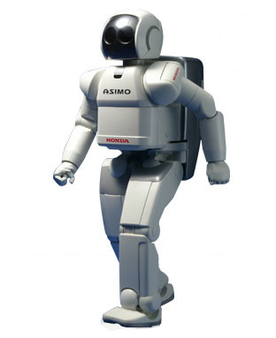
หมวดหมู่ของปัญญาประดิษฐ์ (8)
หุ่นยนต์
ประยุกต์ให้เครื่องจักรมีความสามารถ และ ฉลาดพอที่จะทำงานแทนมนุษย์
ได้ประยุกต์ใช้ศาสตร์ทาง AI หลายแขนง

Slide 31
โปรแกรมภาษาที่ใช้ในปัญญาประดิษฐ์
Logic Programming
Prolog พื้นฐานภาษามาจาก Predicate calculus
Functional Programming
LISP
Rule-based Programming
OPS5
Object-Oriented Programming
C++, Java, .NET

